Slide 1
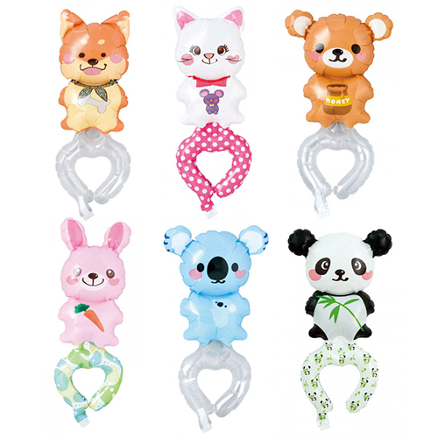
【提案書】
うでピタバルーン
特徴
膨らませると可愛い動物型の腕輪になります。店頭イベント等のノベルティに人気がある商品です。ストローやポンプで膨らませれば簡単に腕に付けられ、腕輪部分は前後に曲げることができます。
納期
納期スペース
仕様
素 材：ナイロン
サイズ：注入後サイズ：約16×26cm
付属品：100個につきハンドポンプ1個付属
生産国：日本製
備 考：いぬ、うさぎ、くま、コアラ、ねこ、パンダ
※「うでピタバルーン」は各種10個単位・合計100個以上からお申込みいただけます。
(100個以降も10個単位で種類指定可能)
お見積
お見積りスペース

